Slide 1
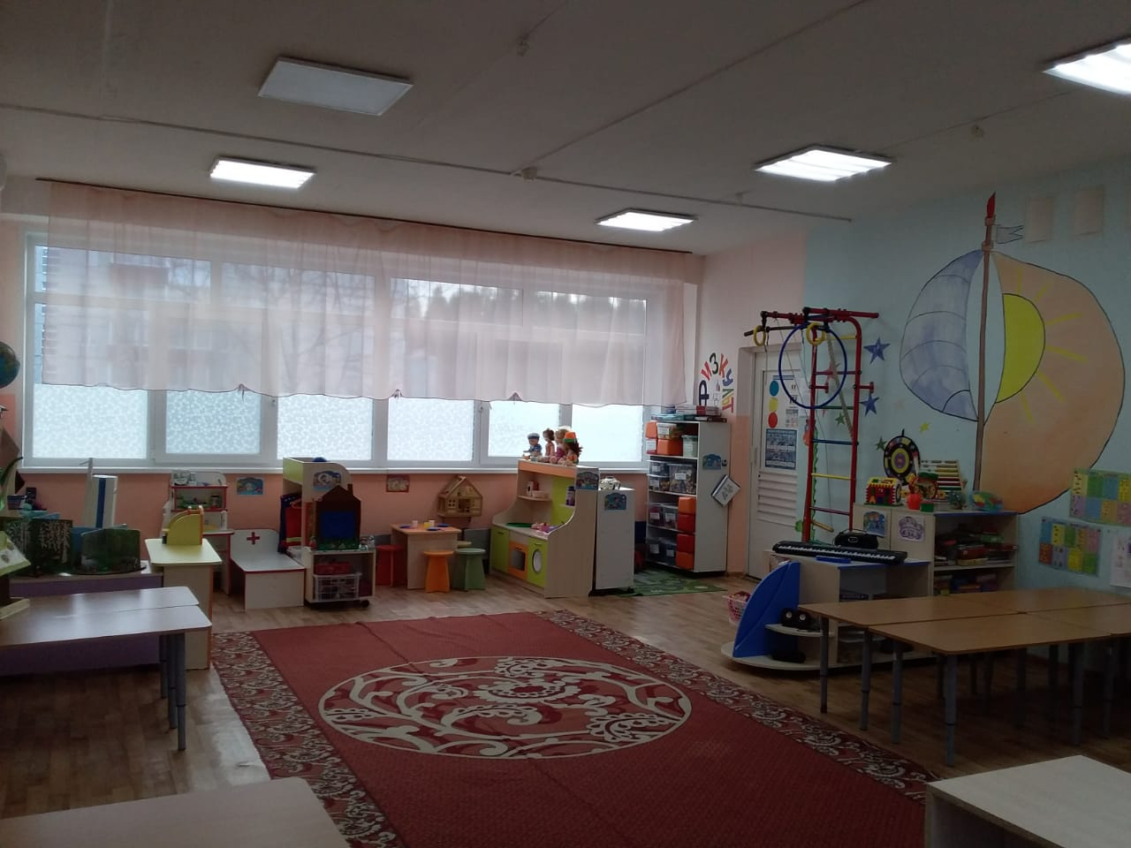
Муниципальное дошкольное образовательное учреждение «Центр развития ребенка – детский сад «Дружба» Подготовительная к школе группа №2 «Непоседы» Развивающая Предметно Пространственная Среда
Воспитатели:
Грунина Дарья Васильевна (1 квалификационная категория)
Добрянская Наталья Юрьевна (Высшая квалификационная категория)

Slide 2
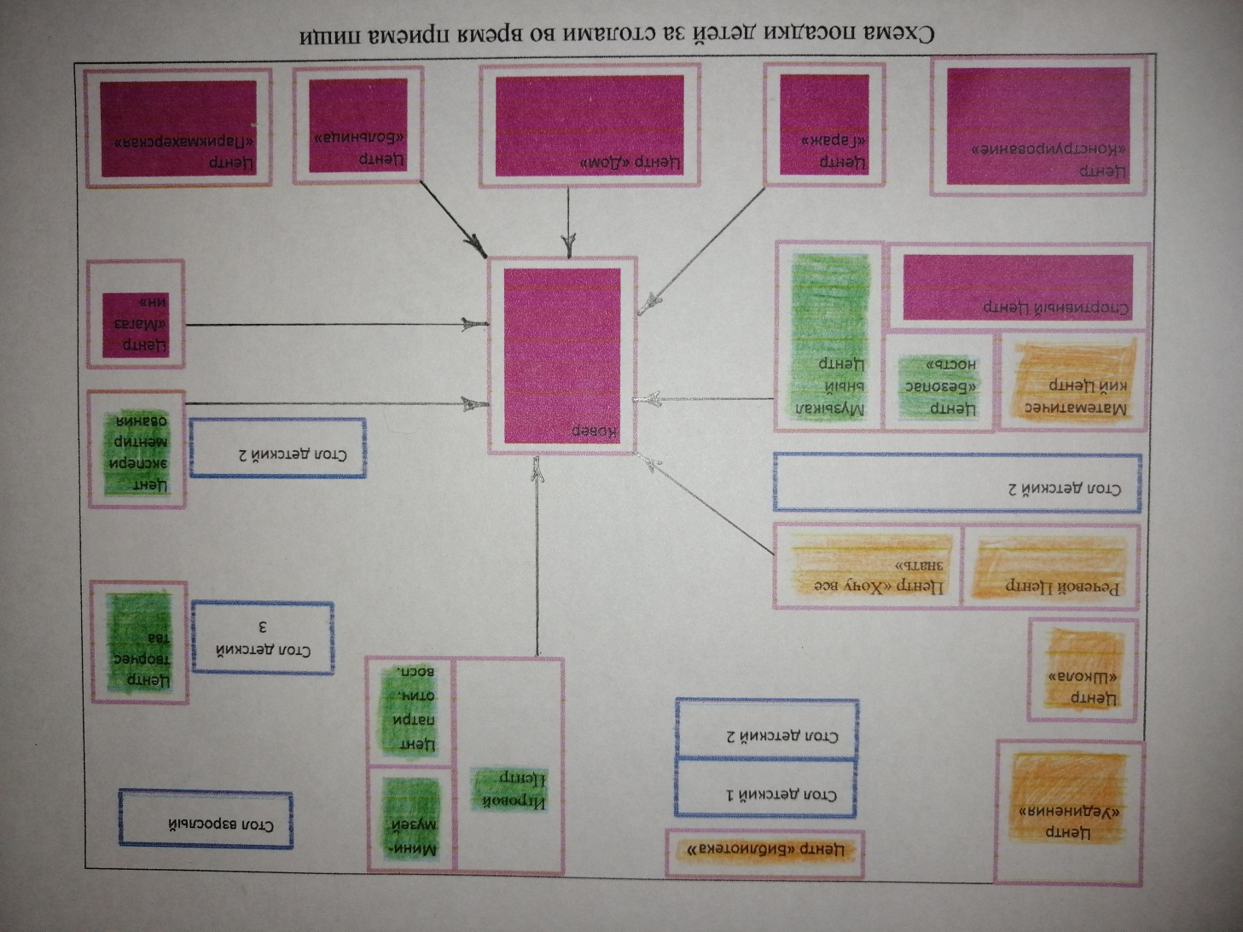
Карта расстановки мебели в группе
№ | Пространство группового помещения | Цвет
1 | Активная деятельность
2 | Рабочий сектор
3 | Спокойная деятельность
4 | Стрелки – возможность перемещения центра

Slide 3
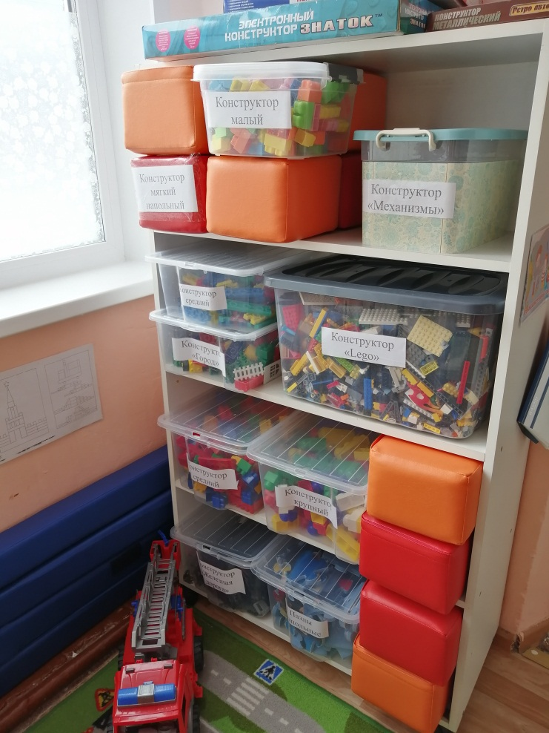
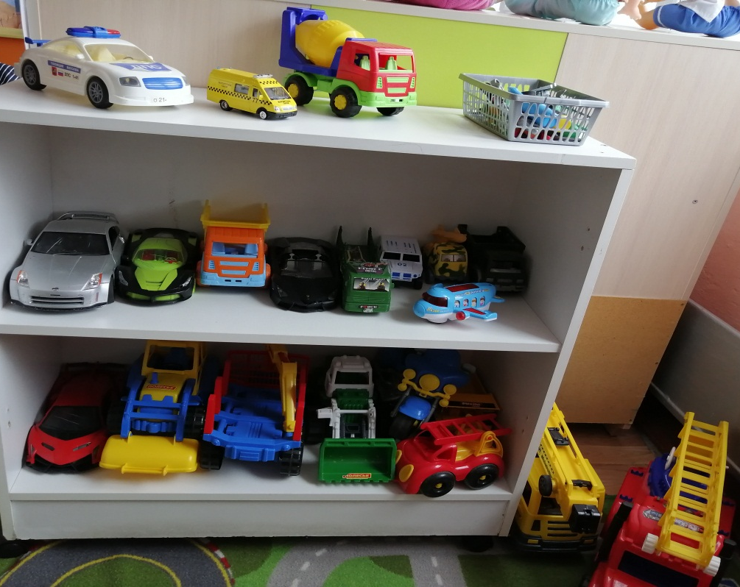
Сектора группы Зона активности
На карте расстановки мебели, зона активности выделена красным цветом. В нее входят центры:
магазин, парикмахерская, больница, дом, ряженье, театр, гараж, спортивный.

Slide 4
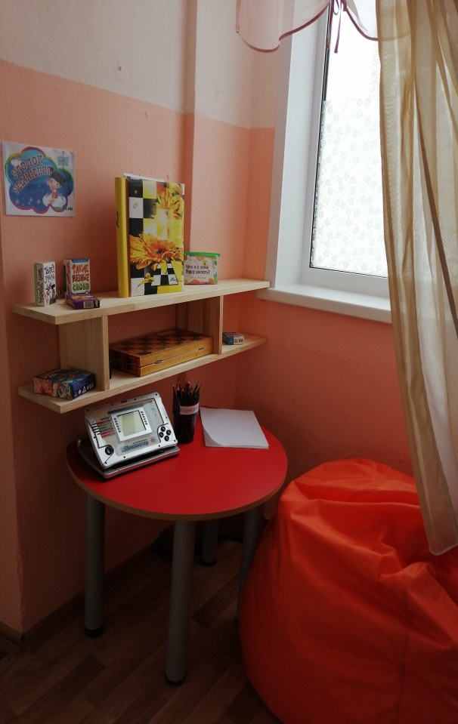
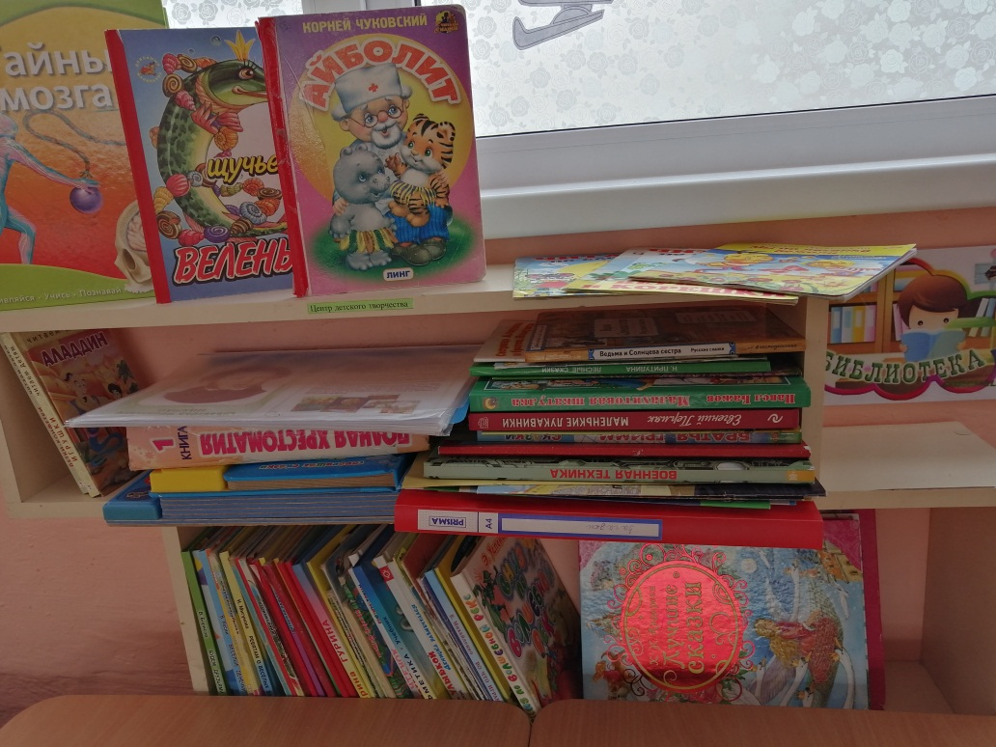
Зона рабочей деятельности
На карте расстановки мебели, зона рабочей деятельности выделена желтым цветом. В нее входят центры:
библиотека, уголок уединения, «Школа», речевой центр, математика, «Хочу все знать».

Slide 5
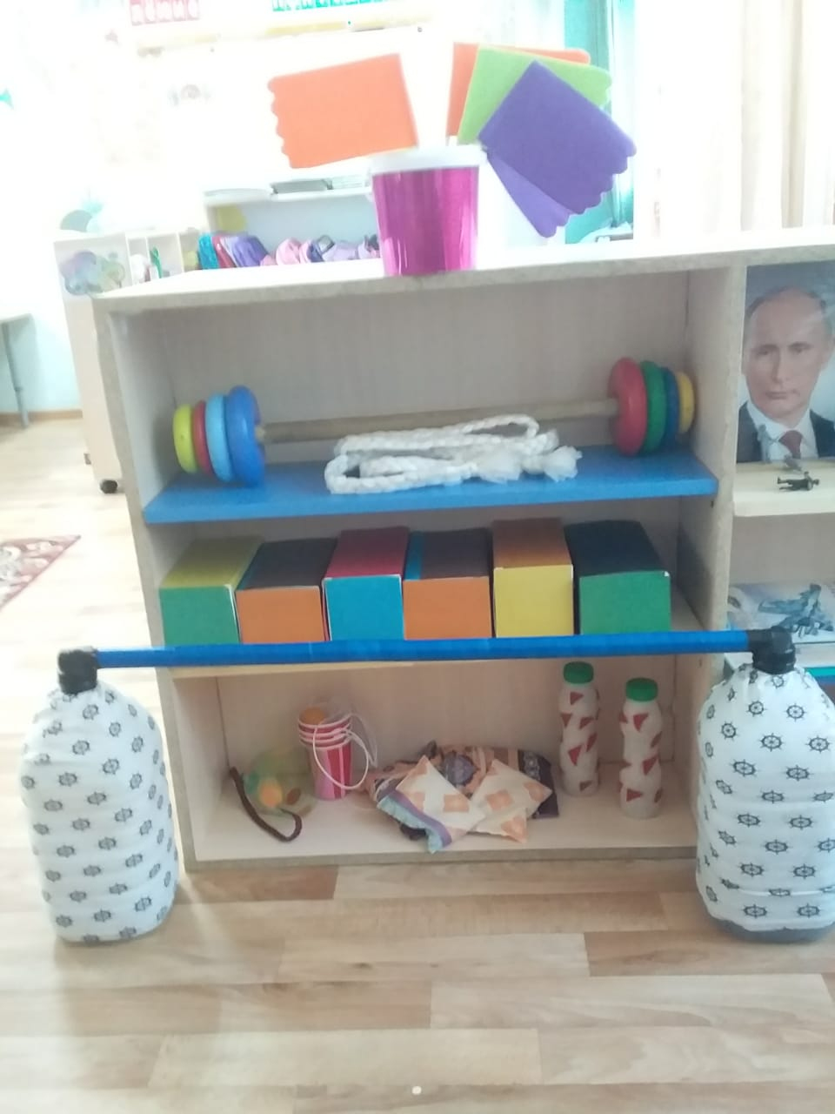
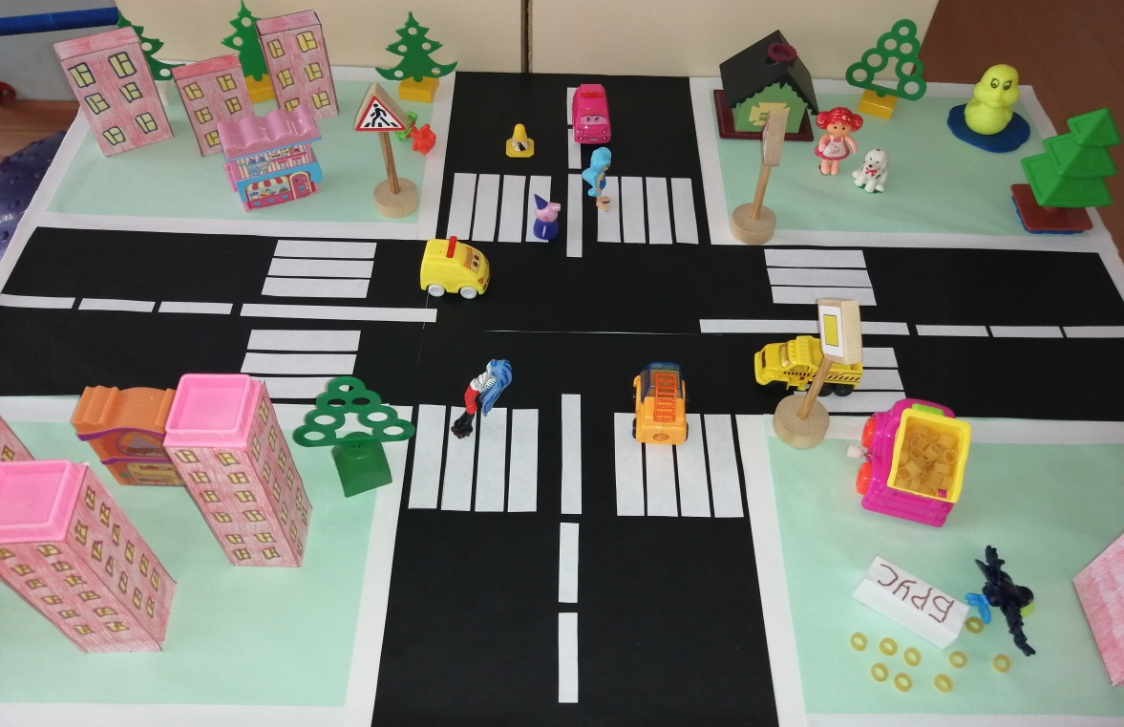
Зона спокойной деятельности
На карте расстановки мебели, зона спокойной деятельности выделена зеленым цветом. В нее входят центры:
музыкальный, безопасности, игровой, патриотического воспитания, мини-музей, творчества, экспериментирования и природы

Slide 6
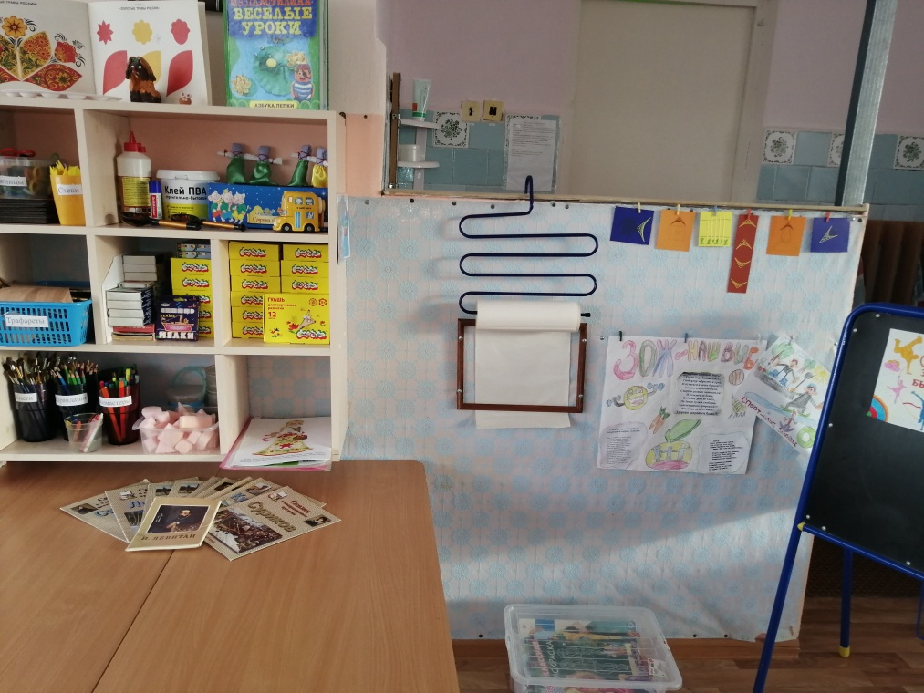
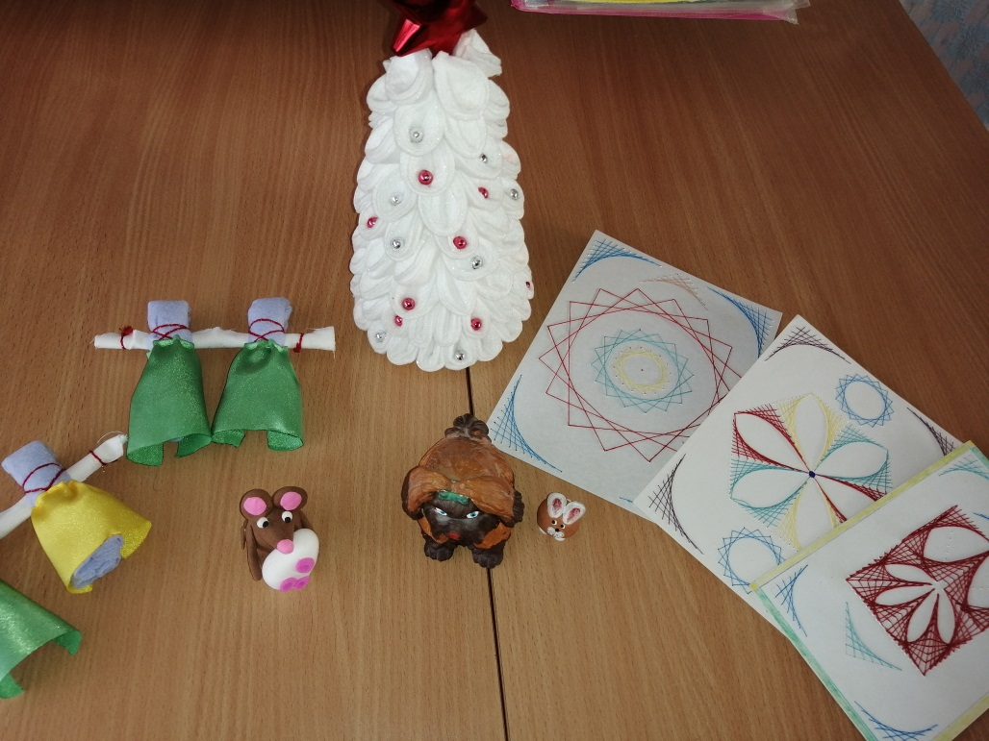
Современные образовательные технологии Нетрадиционные техники в творчестве
В своей работе мы используем такие нетрадиционные техники как:
изонить, работа с глиной и различным пластилином, куклы-закрутки, штампинг, по-сырому, набрызг, пластилинография, алмазная мозайка.

Slide 7
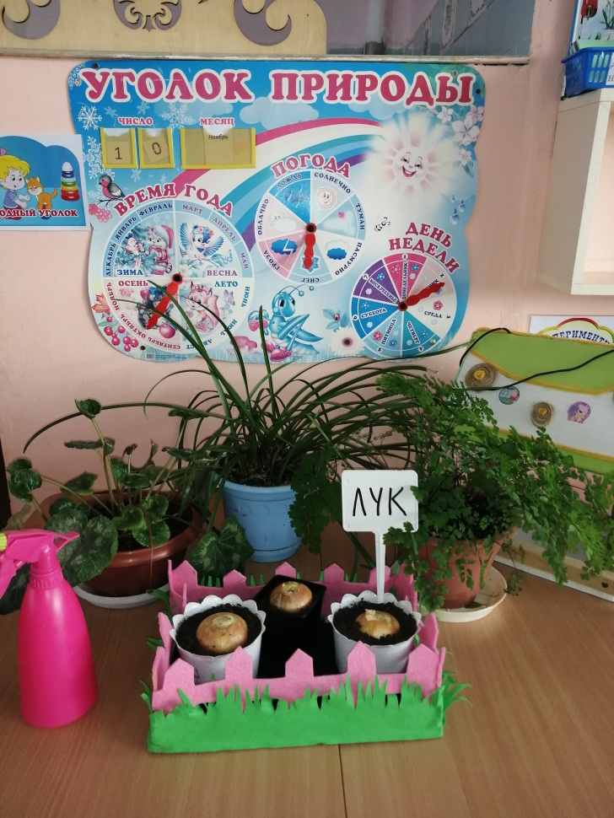
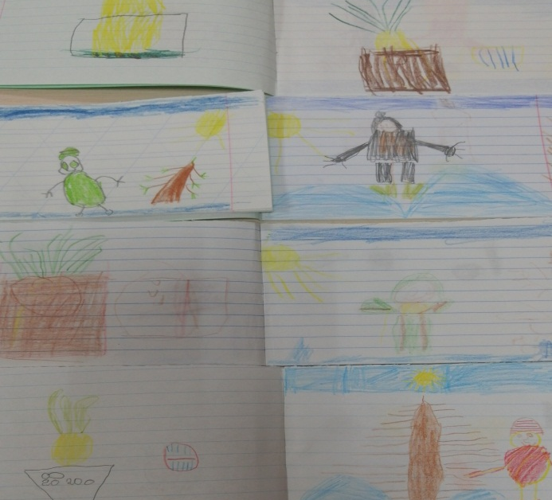
Технология исследовательской деятельности Центр «Природы»
Исследования дают возможность детям самим найти ответы на вопросы «как?» и «почему?». В этом им помогают центры «Природы» и «Экспериментирования».
А что бы ребята лучше запомнили и усвоили, то что у них получилось или они увидели, мы ведем дневники наблюдений.

Slide 8
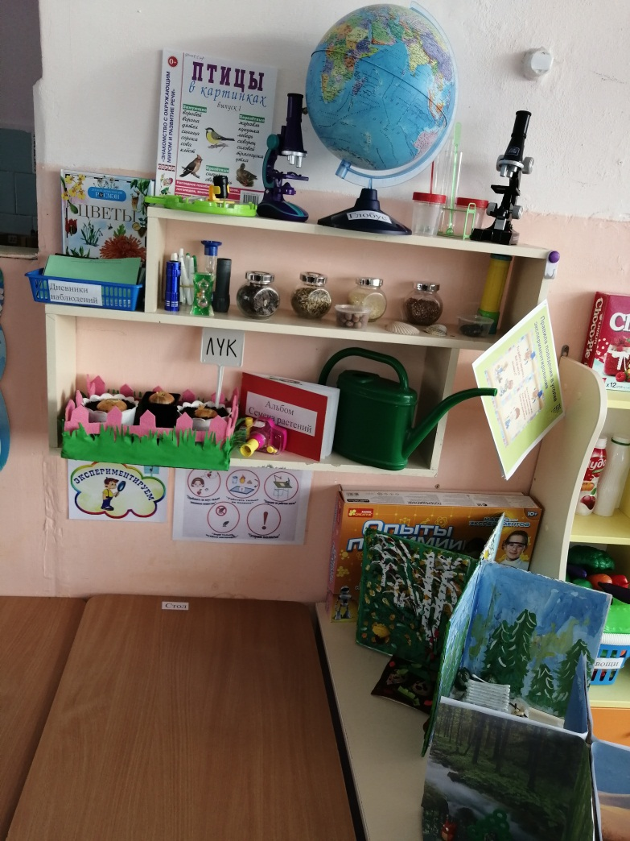
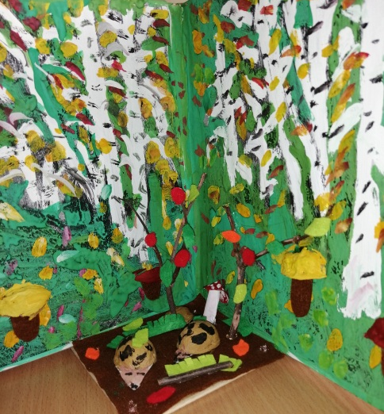
Центр «Экспериментирования»
Данный центр дает возможность детям подумать, попробовать, экспериментиро- вать, а самое главное – самовыразиться. А так же развивает эмоциональную сферу и творческие способности.

Slide 9
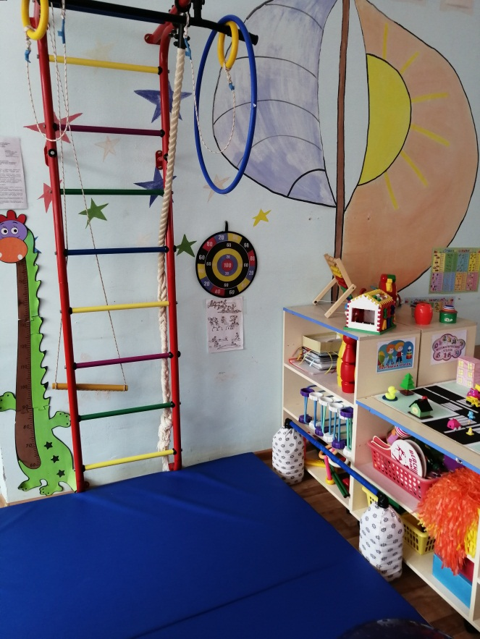
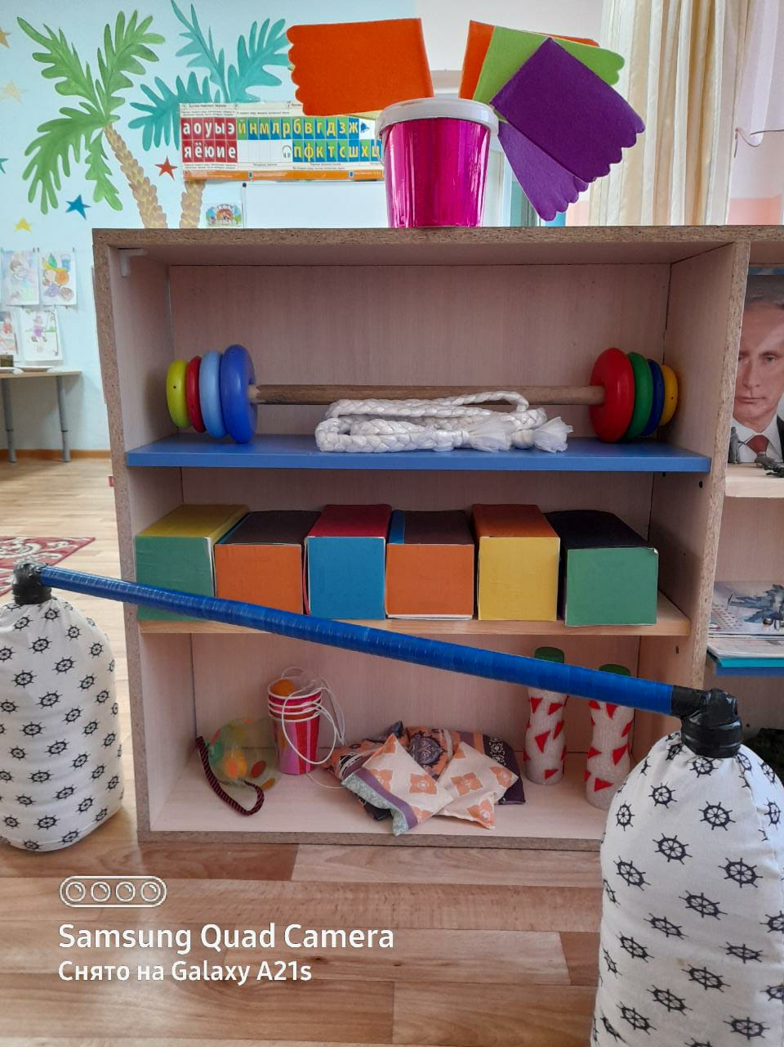
Здоровьесберегающие технологии
Спортивный центр дает возможность проводить образовательную деятельность в подгруппах, индивидуально и ребятам самостоятельно (под присмотром педагога). Так же в своей работе используем массажные дорожки, не стандартное оборудование, закаливание.

Slide 10
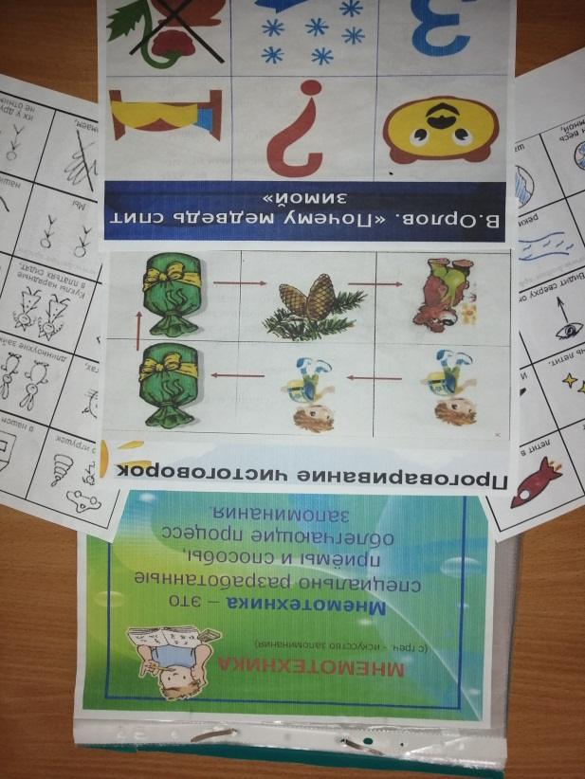
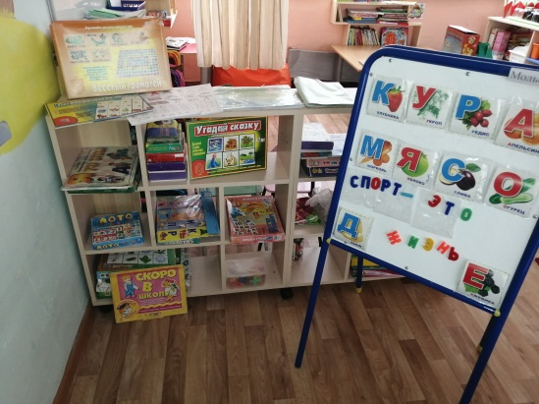
Мнемотехника
Мнемотехника позволяет ребенку легко и быстро запомнить сказку, чистоговорку, стихотворение и т.д. Подсказки в виде картинок упрощают запоминание сложных слов и последовательности действий. Данная технология очень нравится и детям и воспитателям.

Slide 11
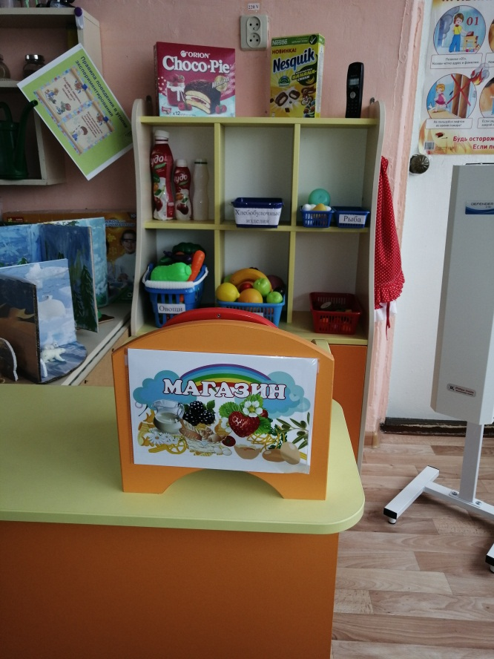
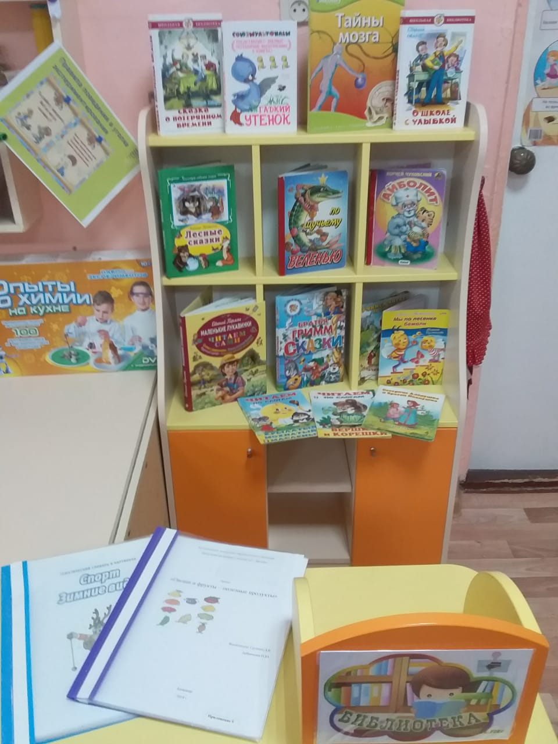
Технология игровой деятельности
Как мы знаем, ведущий вид деятельности ребенка «игра». Поэтому в нашей группе этому уделяется большое внимание. Центры насыщены разнообразными игрушками, легко трансформируются и дети свободно переходят от центра к центру по своему желанию.

Slide 12
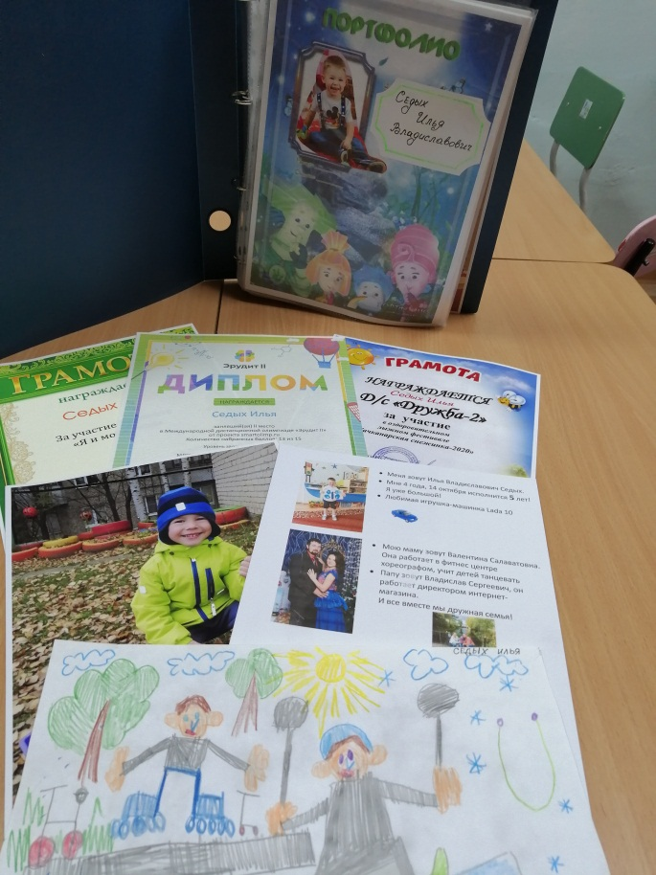
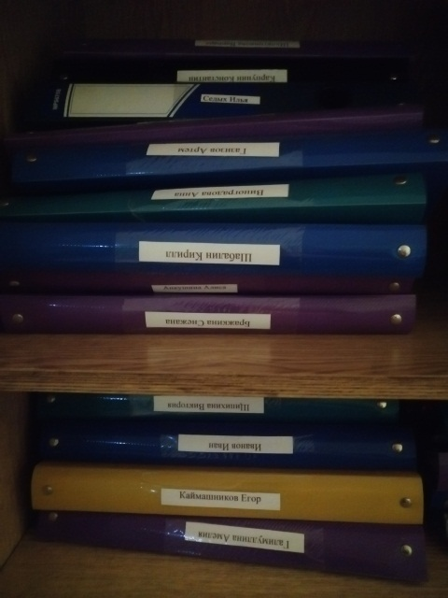
Технология портфолио
Начиная со 2 младшей группы мы ведем портфолио каждого ребенка. Пополняем его грамотами, рисунками и фотографиями. Когда ребенок выпускается из детского сада, он забирает свое портфолио на память о своем счастливом и беззаботном детстве.

Slide 13
Участие родителей в создании РППС
Родители принимают непосредственное участие в создании РППС. Они помогают создавать:
макеты,
украшать группу вытыканками,
изготавливать альбомы,
создавать поделки для Мини-музея и т.д.

Slide 14
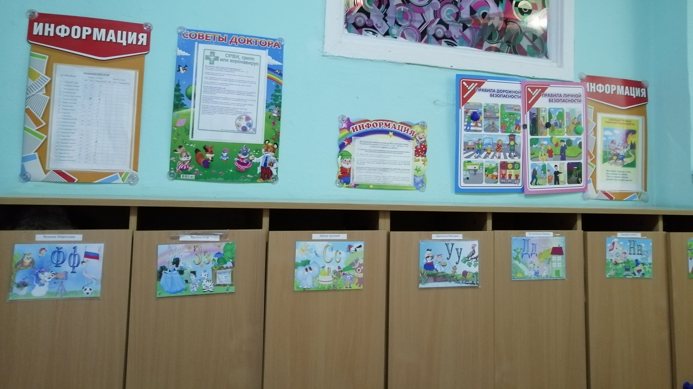
Уголок родителей
Стенды с информацией для родителей находятся в раздевалке, над шкафчиками детей. Информация регулярно обновляется и пополняется, касается различных сфер жизни и деятельности детей. Так же, в раздевалке есть место для фотоотчетов, благодаря которым родители видят чем ребенок занимается в детском саду. А так же мы выкладываем фото детей в группе в Watsap с согласия родителей.

Slide 15
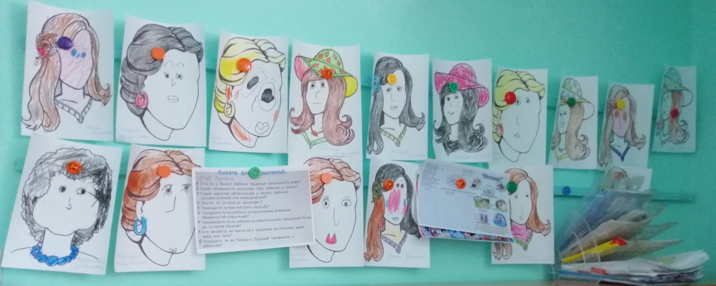
Спасибо за внимание

